Slide 1
Английские сокращения
Популярные сокращения в электронной переписке
Выполнила:Ван Валерия
ученица 9 класса.
Руководитель:Соломаха Л.Э.
Иркутск,2025

Slide 2
Актуальность
Я считаю эту тему актуальной,
потому что учу английский с раннего возраста и часто использую его в электронных переписках.Он является самым распространенным языком мира,в современный век без него не обойтись.Также в условиях цифровизации и глобализации переписка стала ключевым инструментом коммуникации в бизнесе и повседневной жизни.

Slide 3
Цель проекта: Доступное и легкое объяснение сокращений.Исследовать роль,виды и особенности употребления английских сокращений в электронной переписке.
Гипотеза: Употребление и понимание английских сокращений в переписке повысит эффективность и удобство общения.
Объект исследования: английский язык
Предмет исследования: изучение английских сокращений
Задачи:
· Поиск информации
. Классификация сокращений по типам и функциям
. Анализ их употребления в разных контекстах
. Создание продукта
Целевая группа: Люди изучающие английский язык,маркетологи,пользователи соц-сетей.
Ожидаемый результат: Изучить английские сокращения и узнать как они могут улучшить качество общения.

Slide 4
Понятие-сокращения в электронных переписках.
Сокращения в переписке-это сокращенные версии,чаще всего аббревиатуры слов или фраз,которые помогают экономить время для пространства при наборе текста.
Типы сокращений:
Аббревиатуры:Сокращения,образованные из первых букв(например,ASAP-As Soon As Possible)
Акронимы:Сокращения,произносимые как слова(например,NASA )
Усечения:Сокращения части слова(например,info-вместо information)
Заимствования из цифровой культуры:LOL(Laugh Out Load)
Функции сокращений:
Экономия времени и места
Создание неформального тона
Указание на принадлежность к профессиональной среде

Slide 5
Исторический контекст
Сокращения в английском языке имеют долгую историю и начали развиваться с самого начала письменной речи.
1.Древний английский(450-1150гг)
В ранние века сокращения использовались в основном в религиозных текстах и манускриптах.Например,монахи сокращали слова для экономии места на пергаменте.
2.Среднеанглийский(1150-1500гг)
В этот период сокращения продолжали использоваться,особенно в юридических и деловых документах.Сокращения могли включать аббревиатуры для часто употребляемых терминов.
3.Ренессанс и 17-18 века
С развитием науки и литературы появились новые аббревиатуры,особенно в научных текстах.Например,латинские термины часто сокращались для удобства. "
4.19 век
С появлением печатной прессы и массовой коммуникации сокращения стали более распространенными.Появились такие аббревиатуры,как "etc" (et cetera)
5.20 век
Сокращения стали неотъемлемой частью языка,особенно с развитием технологий и массовой культуры.Появились новые формы сокращений,такие как акронимы,а также сленговые сокращения.
6.Современный период
В настоящее время сокращения продолжают развиваться,в наибольшей степени в цифровом общении.Социальные сети и мессенджеры способстовали появлению новых форм сокращений и акронимов.

Slide 6
1.Методология исследования
Качественный Анализ:Изучение 50 электронных писем из деловой,академической и личной переписки.
Количественный анализ:Подсчет частотности сокращений.
Опрос:Анкетирование 30 респондентов(носители изучающие английский язык) о восприятии сокращений.

Slide 7
Сокращения для экономии времени и соблюдения формальности
Наиболее частые сокращения:
1.ASAP(36%)As Soon As Possible-как можно скорее.
2.FYI(25%)For Your Information-к вашему сведению.
3.EOD(18%)End Of Day-до конца рабочего дня.
4.TBD(13%)-To Be Determined-будет определенно позже.
5.BTW(8%)By The Way-кстати.

Slide 8
Сокращения для скорости и создания дружеского тона
Наиболее частые сокращения:
1.THX(29%)Thanks-спасибо.
2.NP(26%)No Problem-без проблем.
3.BRB(17%)Be Right Back-скоро вернусь.
4.LOL(16%)Laughing Out Load-очень смешно.
5.OMG(12%)-Oh My God- боже мой.

Slide 9
Сокращения,связанные с учебным процессом
Наиболее частые сокращения:
1.HW(40%)Homework-домашнее задание.
2.FAQ(19%)Frequently Asked Questions-часто задаваемые вопросы
3.ETA(16%)Estimated Time Of Arrival-в контексте сроков сдачи работы.
4.TBA(13%)To Be Announced-будет объявлено позже
5.P.S(12%)Post Scriptum-послесловие.

Slide 12

Заключение
Сокращения в электронной переписке облегчают и ускоряют общение, позволяя поддерживать как неформальный, так и деловой стиль. Их использование позволяет сохранить вежливость, подтвердить информацию и выразить благодарность, что делает общение более эффективным.Это удобный инструмент,требующий осознанного подхода.Их уместность зависит от контекста,аудитории и цели сообщения..
Выводы:
Гипотеза о том,что употребление и понимание английских сокращений в переписке повышает эффективность и удобство общения подтверждается,но только при правильном использовании,учитывая аудиторию и контекст.Необходимо соблюдать меру и убедиться,что все участники общения понимают применяемые сокращения.

Slide 13
Список литературы
1.Crystal,D.(2008).*Txtng:The Gr8 Db8*.Oxdord University Press
2.Baron,N.S.(2003).Language of the Internet*.Stanford University Press
3.Петрова,А.В(2020).*Цифровая коммуникация:тенденции и риски*.Москва:Издательства «Лингва».
4.*Cambridge Dictionary Online*.URL:
Cambridge Dictionary | English Dictionary, Translations & Thesaurus
5.Белова,А.(2020)*Популярные сокращения в английском*.Skysmart
Самые популярные сокращения и аббревиатуры в Английском языке

Slide 14
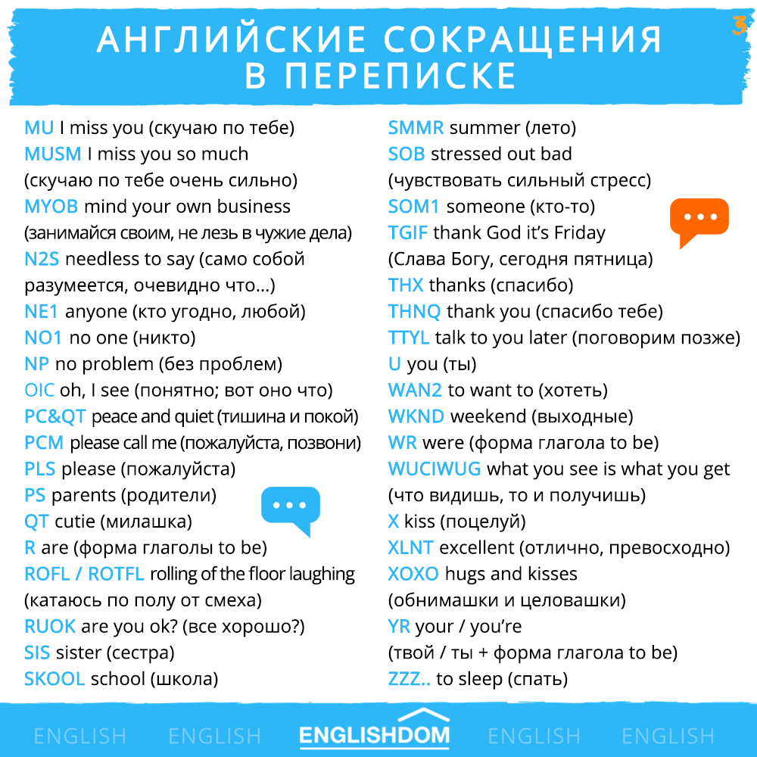
Приложение 1.
.

Slide 15
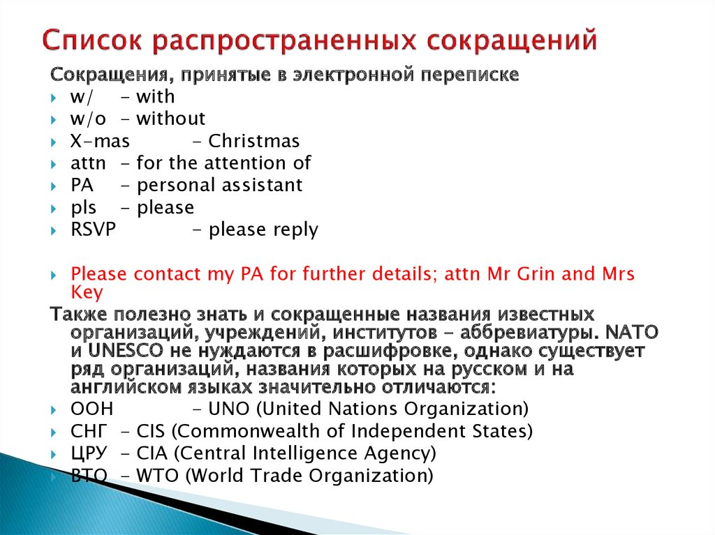
Приложение 2.

